Slide 1
আজকের ক্লাশে সকলকে স্বাগত

Slide 2
পরিচিতি
সেলিনা বেগম
সহকারি শিক্ষক (আই সি টি)
বিবিদইল বালিকা উচ্চ বিদ্যালয় Mobile:0177২৩৫২১৯৯
E-mail:salenabegum.ct@gmail.com
শ্রেণি : নবম
বিষয় : তথ্য ও যোগাযোগ প্রযুক্তি
অধ্যায় : ২য়
সময় : ৫০ মিনিট
তারিখ : ২৮/১০/২০২১
edied

Slide 3
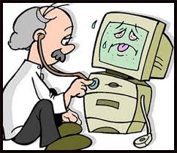
ছবিগুলোর দিকে লক্ষ কর
কম্পিউটার সমস্যা নিয়ে টেনশন
কম্পিউটার ?

Slide 4
কম্পিউটারের সাধারণ ট্রাবলশুটিং

Slide 5
শিখনফল
এ পাঠ শেষে শিক্ষার্থীরা -
কম্পিউটারের ট্রাবলশুটিং কী বলতে পারবে।
কম্পিউটারের সাধারণ সমস্যার ট্রাবলশুটিং করতে পারবে।
কম্পিউটারের ট্রাবলশুটিং এর কৌশল ব্যাখ্যা করতে পারবে।

Slide 6
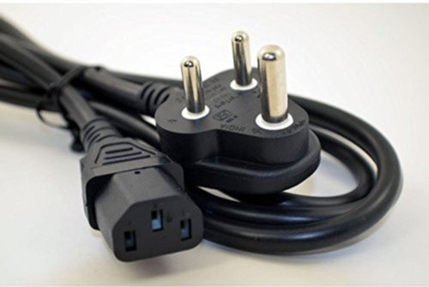
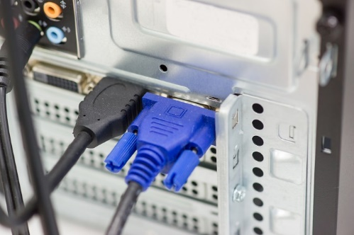
সিস্টেম চালু না হলে
সঠিকভাবে পাওয়ার ক্যাবল সংযোগ করতে হবে।

Slide 7
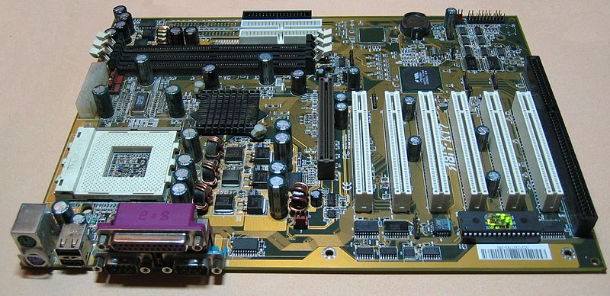
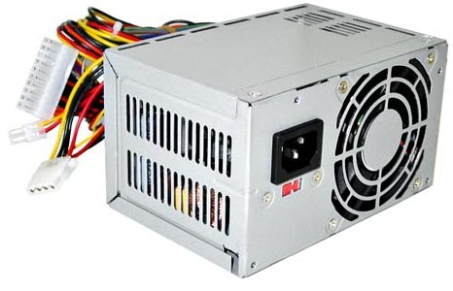
সিস্টেম চালু না হলে
মাদার বোর্ড ও পাওয়ার সাফলাই এর পাওয়ার চেক করতে হবে।

Slide 8
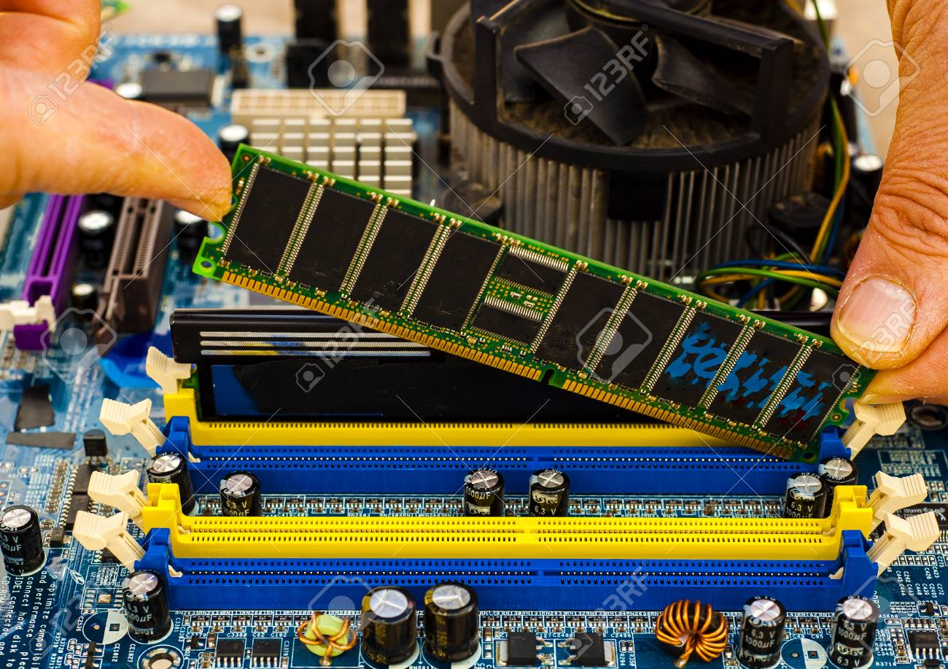
সিস্টেম সঠিকভাবে চলছে কিন্তু মনিটরে কিছু দেখা যাচ্ছে না
RAM স্লটটি ব্রাস দিয়ে ঘসে দিতে হবে।

Slide 9
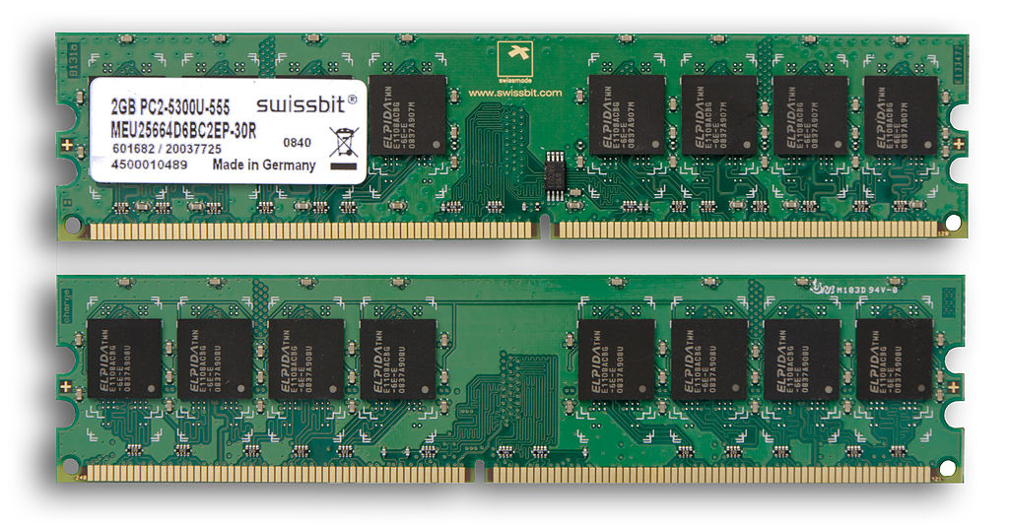
সিস্টেম সঠিকভাবে চলছে কিন্তু মনিটরে কিছু দেখা যাচ্ছে না
RAM রাবার দিয়ে ঘসে দিতে হবে

Slide 10
একক কাজ
পাওয়ার ক্যাবল নষ্ঠ হলে কী করা উচিৎ ?
সিস্টেমে বিপ সাউন্ড কখন শুনতে পাওয়া যায়

Slide 11
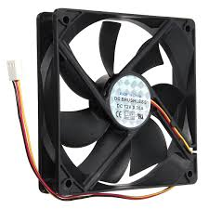
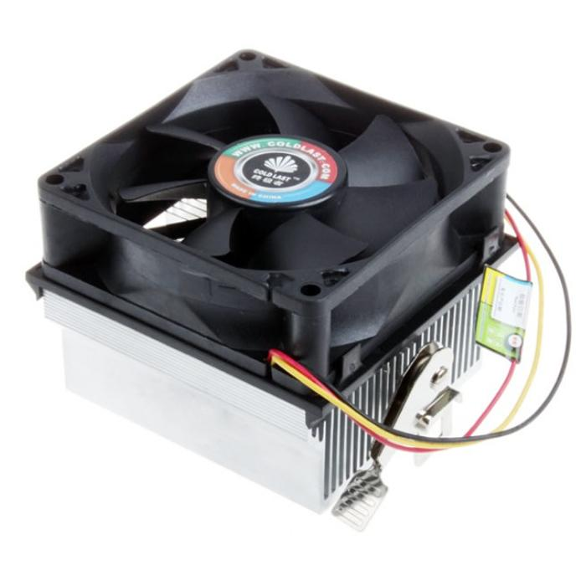
কম্পিউটার ঘন ঘন হ্যাং করে বা রিবুট/রিস্টার্ট হলে
এয়ার কুলিং ফেন চলছে কিনা পরীক্ষা করতে হবে।

Slide 12
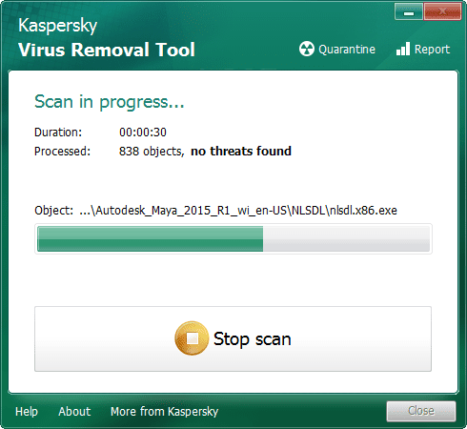
কম্পিউটার ঘন ঘন হ্যাং করে বা রিবুট/রিস্টার্ট হলে
আপগ্রেড এন্টিভাইরাস দ্বারা কম্পিউটারের হার্ডডিস্ক ড্রাইভ ক্লিন করে নিতে হবে।

Slide 13
কম্পিউটার ঘন ঘন হ্যাং করে বা রিবুট/রিস্টার্ট হলে কী করতে হবে তা ধারাবাহিক ভাবে লিখ।

Slide 14
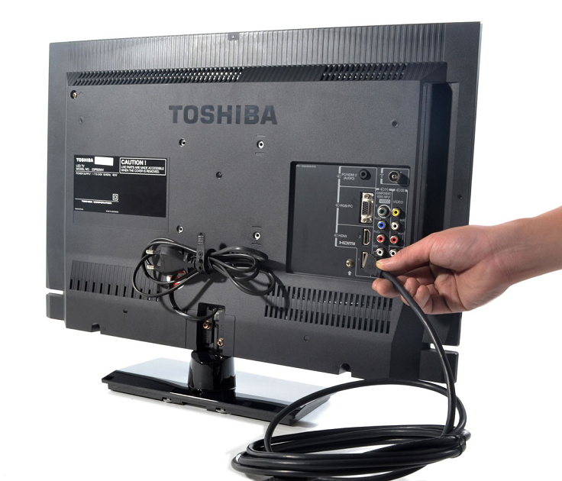
মনিটরের পাওয়ার অন/চালু কিন্তু পর্দায় কোনো ছবি না আসলে
মনিটর ও সিস্টেম এর ক্যাবল সংযোগ চেক করতে হবে

Slide 15
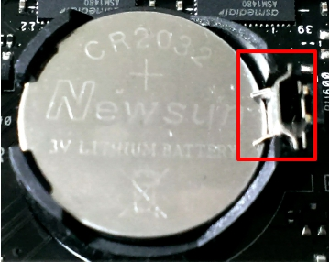
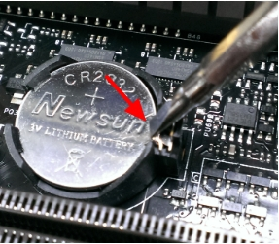
কম্পিউটারের তারিখ এবং সময় ঠিক না থাকলে
নতুন CMOS ব্যাটারি লাগাতে হবে।

Slide 16
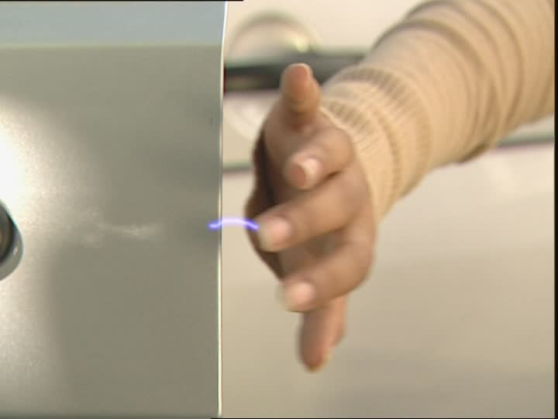
কম্পিউটারের মেটাল অংশে স্পর্শ বা হাত লাগলে শক করবে

Slide 17
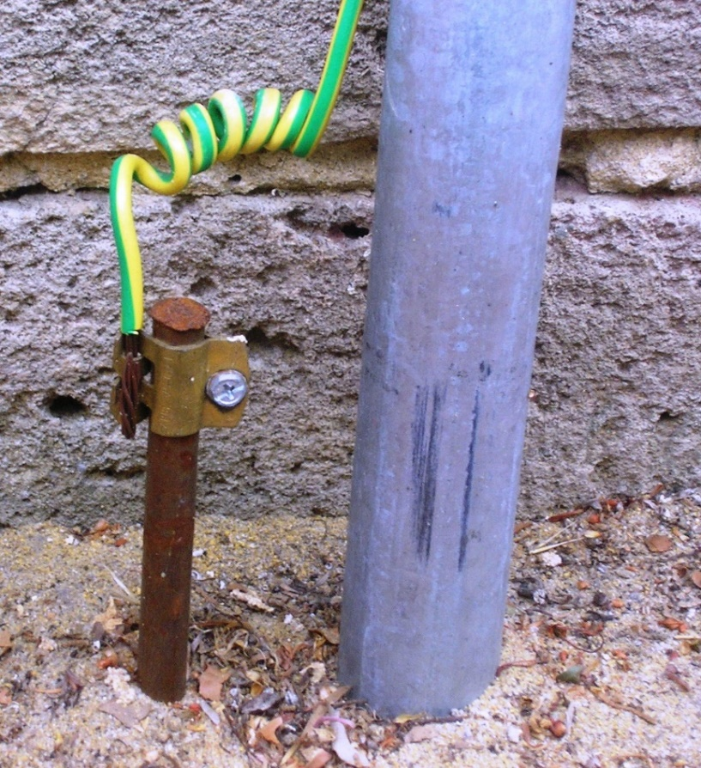
কম্পিউটারের মেটাল অংশে স্পর্শ বা হাত লাগলে শক করলে
ইলেকট্রিশিয়ান দ্বারা আর্থিং ও কম্পিউটারটির শক সার্কিট আছে কিনা চেক করেনিতে হবে।

Slide 18
দলগত কাজ
শক সার্কিট থেকে মুক্ত থাকার জন্য কী কী প্রতিরোধ ব্যবস্থা গ্রহণ করা যেতে পারে এই বিষয়ে প্রতি গ্রুপে ৪টি করে বৈশিষ্ঠ লিখ।

Slide 19
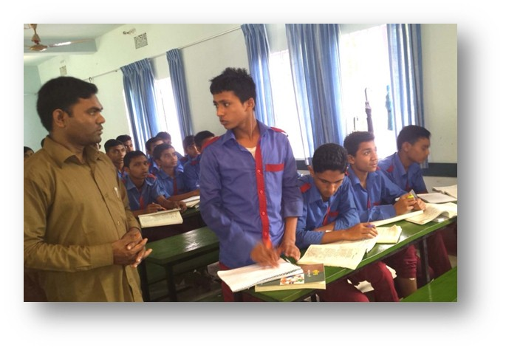
মূল্যায়ন
১। সিস্টেম চালু না হলে কী করতে হবে?
২। সিস্টেম সঠিক ভাবে চলছে কিন্তু মনিটরে কিছু দেখা যাচ্ছে তার কারন কী?
৩। কম্পিউটার ঘন ঘন হ্যাং করে বা রিবুট/রিস্টার্ট হলে কী করতে হবে?
৪। মনিটরের পাওয়ার অন/চালু কিন্তু পর্দায় কোনো ছবি না আসলে কী করতে হবে?
৫। কম্পিউটারের তারিখ এবং সময় ঠিক না থাকলে কী করতে হবে?
৬। কম্পিউটারের মেটাল অংশে স্পর্শ বা হাত লাগলে শক করলে কী করতে হবে?

Slide 20
সবাইকে ধন্যবাদ

